Slide 1
Esame del 28 settembre 2009 – Compito Giallo – Problema 2
Una miscela gassosa X costituita di C₃H₈, C₃H₆, e C₄H₈ brucia in O₂ formando come prodotti di ossidazione esclusivamente CO₂, e H₂O. Esattamente 300 ml della miscela gassosa (misurati a c.n.) sono mescolati con 1200 ml di O₂ (misurato a c.n. ed in eccesso) e bruciati. L’acqua formatasi viene eliminata ed il volume dei gas residui (misurati a c.n.) risulta di 636 ml. Calcolare la percentuale in volume di C₃H₆ nella miscela gassosa X.
°°°°°°°°°°°°°°°°°°°°°°°°°°°°°°°°°°°°°°°°°°°°°°°°°°°°°°°°°°°°°°°°°°°°°°°°°°°°°°°°°°°°°°°°°°°°°°°°°°°°
Ponendo x = volume di C₃H₈; y = volume di C₃H₆ e z = volume di C₄H₈ nella miscela gassosa X.
Si ha: x + y + z = 300 1° equazione
In seguito alla combustione con O₂ avvengono le seguenti reazioni :
C₃H₈ + 5 O₂ 3 CO₂ + 4 H₂O
x 5 x 3 x 4 x
C₃H₆ + 9/2 O₂ 3 CO₂ + 3 H₂O
y 9/2 y 3 y 3 y
C₄H₈ + 6 O₂ 4 CO₂ + 4 H₂O
z 6 z 4 z 4 z

Slide 2
e dopo l’eliminazione dell’acqua formatasi in seguito alla combustione, alla fine rimangono solamente:
l’O₂ in eccesso e la CO₂ formatasi.
Volume finale = volume di O₂ in eccesso + volume di CO₂ formato
volume di O₂ in eccesso = volume iniziale – volume adoperato nella combustione =
1200 – (5 x + 9/2 y + 6 z)
volume di CO₂ formato = 3 x + 3 y + 4 z
Dunque:
636 = 1200 – (5 x + 9/2 y + 6 z) + (3 x + 3 y + 4 z)
2x + 1,5 y + 2 z = 564 2° equazione
2x + 2y + 2z = 600
2 x + 1,5 y + 2 z = 564
0,5 y = 36; da cui y = 72 ml = volume di C₃H₆ presente in X
% in V di C₃H₆
= 72/300 × 100 = 24,00 %

Slide 4
Esame del 6 Giugno 2007 - Compito Bianco - Problema 3
A 25°C il prodotto di solubilità di Ag₂CrO₄ è 1,1 × 10⁻¹² e quello di AgCl è 1,8 × 10⁻¹⁰.
Una soluzione acquosa contiene NaCl 0,040 M e Na₂CrO₄ 0,15 M. Si aggiunge lentamente alla soluzione un sale solubile di argento. Quale sale precipita per primo? Qual è la concentrazione di Ag⁺ quando inizia a precipitare tale sale?
°°°°°°°°°°°°°°°°°°°°°°°°°°°°°°°°°°°°°°°°°°°°°°°°°°°°°°°°°°°°°°°°°°°°°°°°°°°°°°°°°°°°°°°°°°°°°°°°°°°°
1) AgCl Ag⁺ + Cl⁻ Ks = [Ag⁺] × [Cl⁻] = 1,8 × 10⁻¹⁰
per fare iniziare la precipitazione di Cl⁻ come AgCl la concentrazione di Ag⁺ in soluzione deve essere:
[Ag⁺] = Ks AgCl = 1,8 × 10⁻¹⁰ = 4,5 × 10⁻⁹ moli/l
[Cl⁻] 0.040
2) Ag₂CrO₄ 2 Ag⁺ + CrO₄²⁻ Ks = [Ag⁺]² × [CrO₄²⁻] = 1,1 × 10⁻¹²
Per fare iniziare la precipitazione di CrO₄²⁻ come Ag₂CrO₄, la concentrazione di Ag⁺ in soluzione deve essere:
[Ag⁺] = Ks Ag₂CrO₄/[CrO₄²⁻] = 1,1 × 10⁻¹²/0.15 = 2,71 × 10⁻⁶ moli/l
dunque precipita per primo AgCl e la [Ag⁺] nel momento in cui inizia a precipitare sarà 4,5 × 10⁻⁹ moli/l.

Slide 6
Esame del 14 giugno 2010 – Compito Rosa – Problema 3
L’acido benzoico (C₆H₅COOH) è un acido monoprotico debole, avente Ka = 6,40 × 10⁻⁵ a 25°C.
Una soluzione di benzoato di potassio, C₆H₅COOK , del volume di 550 mL, ha una pressione osmotica di 2306 Torr a 25°C.
Calcolare: a) grammi di benzoato di potassio presenti nella soluzione.
b) il pH della soluzione.
c) il pH dopo l’aggiunta di 120,0 mL di soluzione di HCl 0,080 M.
°°°°°°°°°°°°°°°°°°°°°°°°°°°°°°°°°°°°°°°°°°°°°°°°°°°°°°°°°°°°°°°°°°°°°°°°°°°°°°°°°°°°°°°°°°°°°°°°°°°°
a) determinazione della concentrazione del sale:
considerando il valore della Ka si possono trascurare la concentrazione delle specie ottenute dall’idrolisi del sale nel calcolo
della pressione osmotica.
C₆H₅COOK C₆H₅COO⁻ + K⁺
c c υ= 2
π = c × R × T × υ = c × 0,0821 × 298 × 2 = 2306/760 ; c = 0,0620 M
Moli di C₆H₅COOK = M × V = 0,0620 × 0,550 = 0,0341 moli di C₆H₅COOK
g di C₆H₅COOK = moli × PM = 0,0341 × 160 = 5,46 g

Slide 7
b) C₆H₅COO⁻ + H₂O C₆H₅COOH + OH⁻
idrolisi basica
[OH⁻]= Kw / Ka × cs = 1 × 10⁻¹⁴ × 0,062 = 3,11 × 10⁻⁶ ; pOH = 5,51 ; pH = 8,49
6,40 × 10⁻⁵
c) moli di C₆H₅COOK iniziali = 0,0341 moli
moli di HCl aggiunte: M × V = 0,08 × 0,120 = 9,60 × 10⁻³
C₆H₅COOK + HCl C₆H₅COOH + KCl
Inizio(n) 3,41 × 10⁻² 9,60 × 10⁻³
fine 2,45 × 10⁻² - 9,60 × 10⁻³ soluzione tampone
[H₃O⁺] = Ka × ca/cs = 6,40 × 10⁻⁵ × 9,60 × 10⁻³ = 2,51 × 10⁻⁵ pH = 4,60
2,45 × 10⁻²

Slide 9
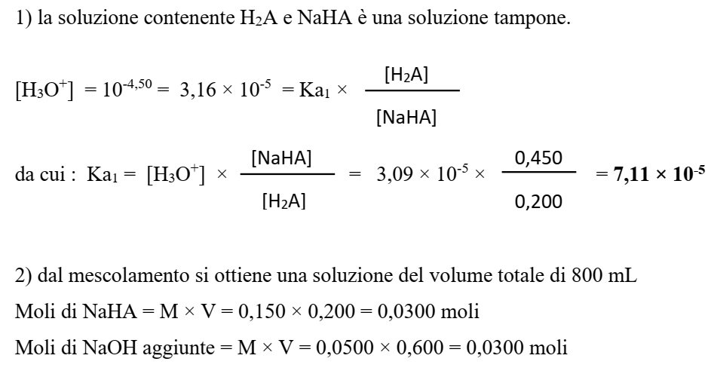
21 gennaio 2022
Quesito 2 Un litro di soluzione acquosa contenente 0,200 moli H2A e 0,450 moli di NaHA ha pH 4,50. Sapendo che H2A è un acido diprotico debole, determinare la Ka1 dell’acido. La Ka2 di H2A è 2,47 × 10-7.
Determinare, inoltre, il pH di una soluzione acquosa ottenuta mescolando 200 mL di una soluzione di NaHA 0,150 M con 600 mL di una soluzione di NaOH 0,0500 M. Considerare i volumi additivi.

Slide 10
